Slide 1

UNIVERSIDAD DE SALAMANCA
GRADO EN INGENIERÍA INFORMÁTICA
TRABAJO DE FIN DE GRADO
Predicción de la contaminación atmosférica mediante redes neuronales artificiales
Tutores:
Francisco José García Peñalvo
Roberto López González
Autor:
Ismael Mira Hernández

Slide 2
Índice
1. Introducción………………………………….……………….1
2. Objetivos…………………………………………………..….3
3. Conceptos teóricos………………………………………...….4
4. Métodos y herramientas………………………………………5
5. Aspectos relevantes………………………………………...…7
6. Resultados…………………………………………………...15
7. Conclusiones………………………………………………...17

Slide 3
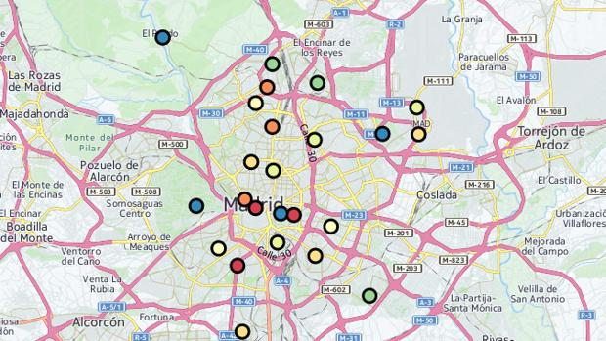
Introducción
La contaminación es el gran problema al que se enfrenta nuestra generación.
En concreto, la contaminación atmosférica provoca riesgos a la salud y al medio ambiente.
La sociedad busca maneras de controlar y reducir los niveles de contaminación.
Introducción
1

Slide 4
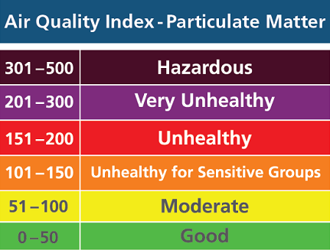
Hay varios contaminantes cuyos niveles se pueden medir con el Índice de Calidad del Aire.
Tener una idea de cómo van a ser los niveles en próximas fechas puede ser útil para administraciones y particulares.
Existen modelos que obtienen sus predicciones utilizando distintas técnicas, entre ellas, la inteligencia artificial.
Introducción
2

Slide 5
Objetivos
Obtener un modelo para conseguir una predicción fiable de los niveles de contaminación en Madrid, con el mínimo error posible.
Crear una forma de comunicación de la predicción obtenida para trasladar la información a usuarios sin conocimientos técnicos.
Conseguir un despliegue continuo y un entrenamiento continuo del modelo obtenido.
Objetivos
3

Slide 6
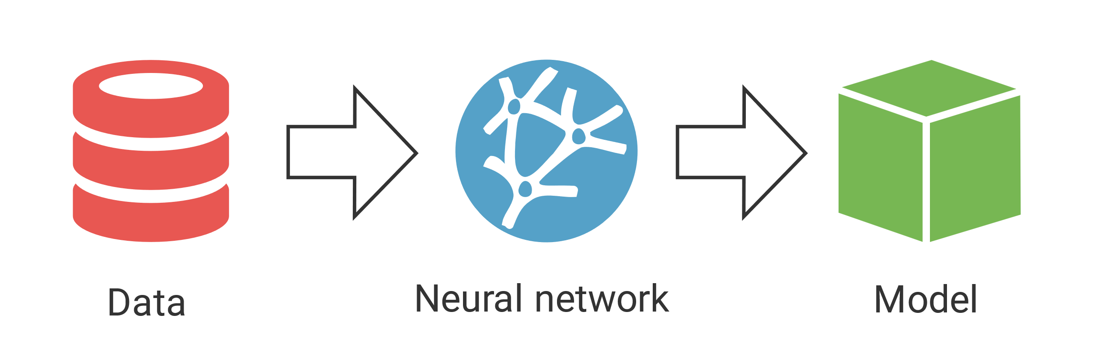
Conceptos teóricos
Conjunto de datos: son series temporales de los valores de los contaminantes y los valores meteorológicos.
Algoritmo de entrenamiento: cálculo de los pesos y sesgos de la red neuronal que proporcionan los mejores resultados.
Función de coste: estimación de la calidad de los resultados obtenidos (error).
Conceptos teóricos
4

Slide 7
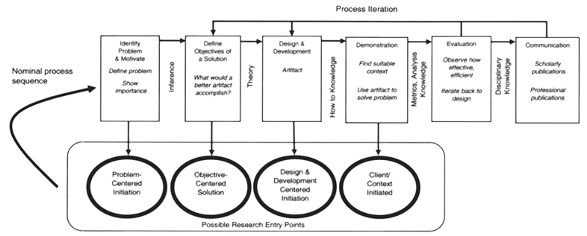

Métodos y herramientas
Métodos y herramientas
5

Slide 8




Métodos y herramientas
6

Slide 9
Aspectos relevantes
Metodología
- Product Backlog e historias de usuario.
- Proceso iterativo e incremental, división en sprints.
- Enfoque científico.
- Comunicación de resultados a todo tipo de público.
- Documentación mínima y necesaria.
Aspectos relevantes
7

Slide 10
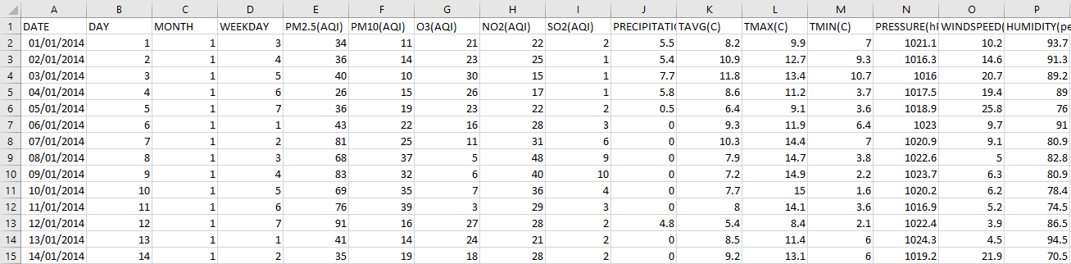
Diseño del modelo
Obtención de datos históricos
Tanto contaminantes como meteorológicos. En la transformación a series temporales, se elige el número de lags y steps ahead.
Aspectos relevantes
8

Slide 11
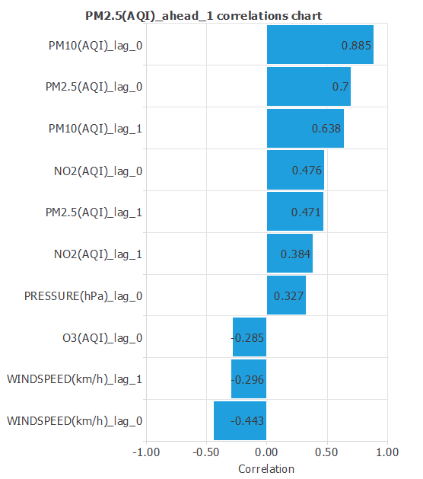
A partir de este conjunto de datos ya podemos obtener información útil como por ejemplo las correlaciones entre las variables de entrada y de salida.
Aspectos relevantes
9

Slide 12
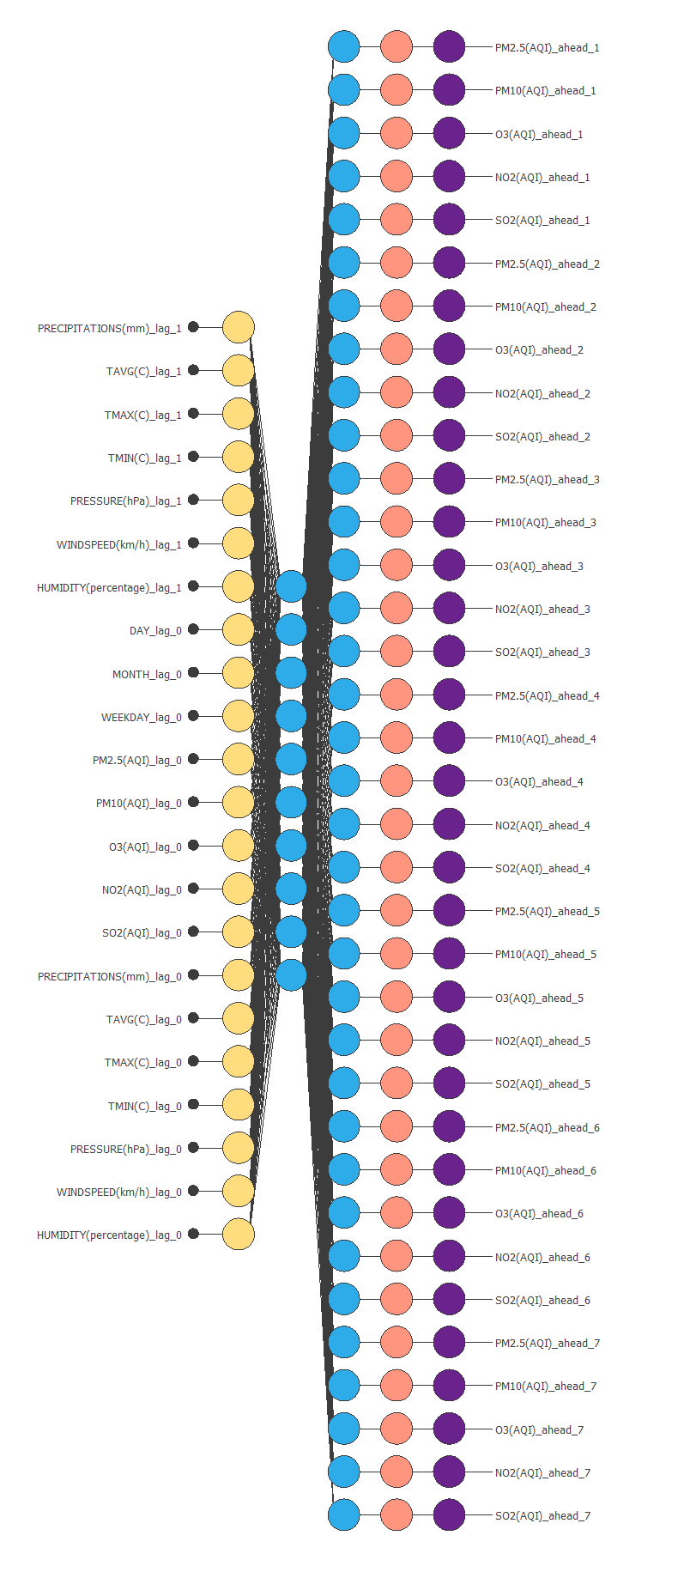
Arquitectura de la red neuronal
La realización de pruebas y la posterior comparación de los resultados de las mismas nos proporcionan los parámetros idóneos para obtener la red neuronal óptima, lo que conlleva un modelo perfeccionado y con mejores resultados.
Aspectos relevantes
10

Slide 13
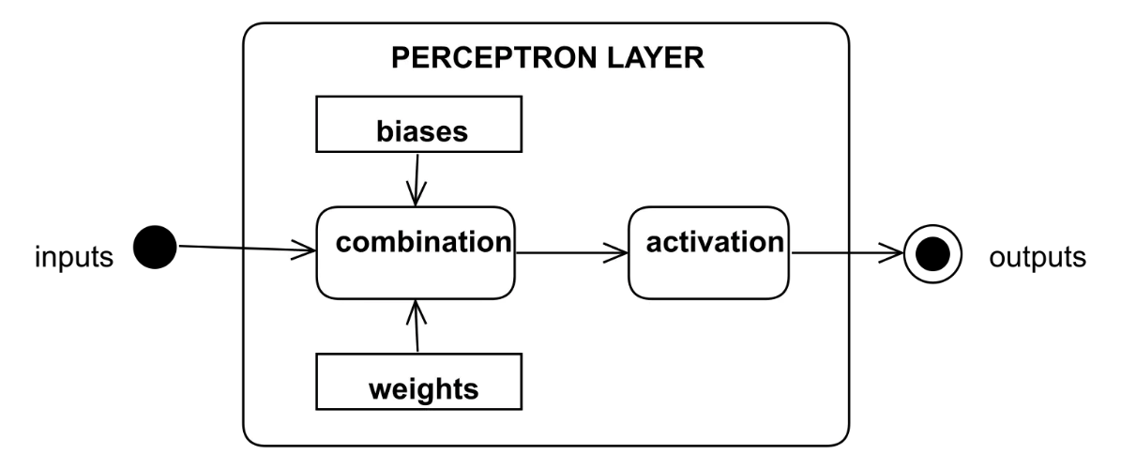
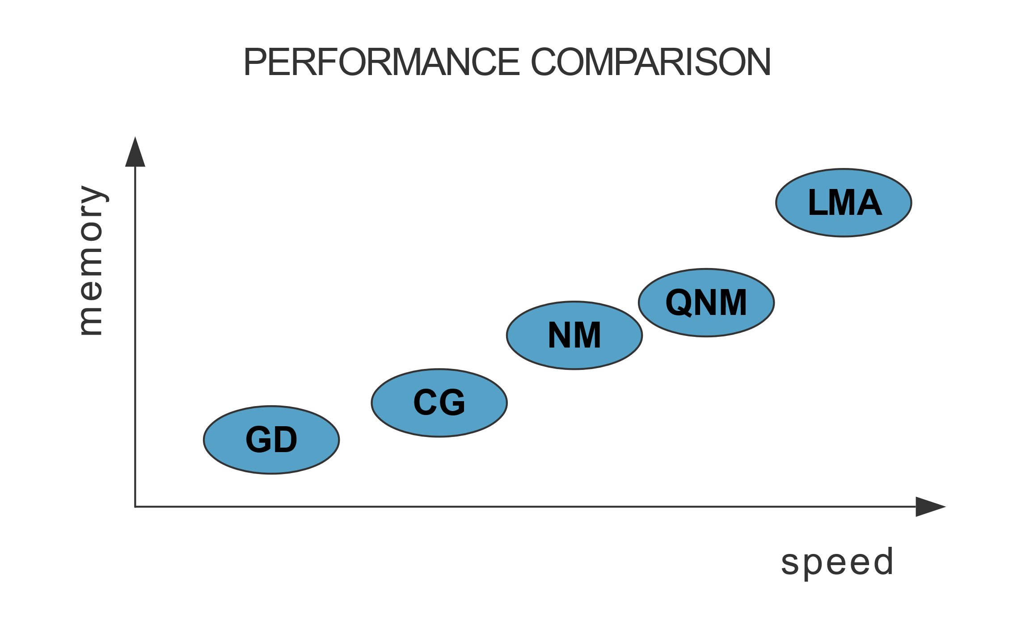

Existen varios parámetros que forman la arquitectura de la red:
Capas que la forman, encontramos diferentes tipos y número de neuronas.
Algoritmo de entrenamiento, donde es necesario buscar un balance entre uso de memoria y tiempo de entrenamiento.
Función de coste, hay distintos índices de errores con características que pueden ser útiles o no para el proyecto.
Aspectos relevantes
11

Slide 14
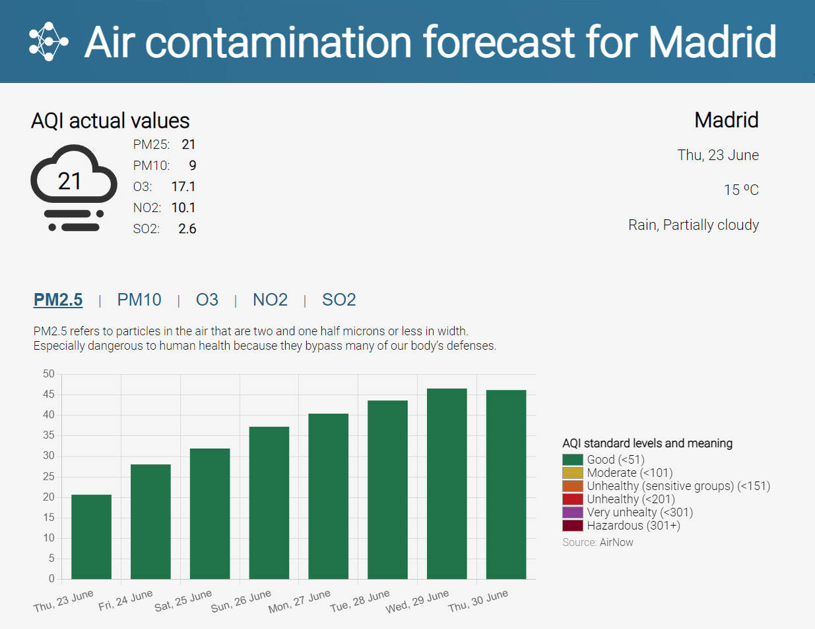
Comunicación
Interfaz web que permita el acceso rápido y fácil a la predicción obtenida, abstrayendo al usuario de aspectos técnicos relacionados con la red neuronal y el modelo.
Directrices del diseño:
Profesionalidad.
Claridad.
Seriedad.
Simplicidad.
Aspectos relevantes
12

Slide 15
Aspectos técnicos de la interfaz web
Capa de servidor + framework
- Node.js + Express
Recogida de datos en tiempo real a través de APIs.
- Axios
Integración del modelo obtenido por medio de ejecutables.
Creación de gráficos de barras dinámicos.
- Charts.js
Despliegue continuo
Entrenamiento continuo
Aspectos relevantes
13

Slide 16
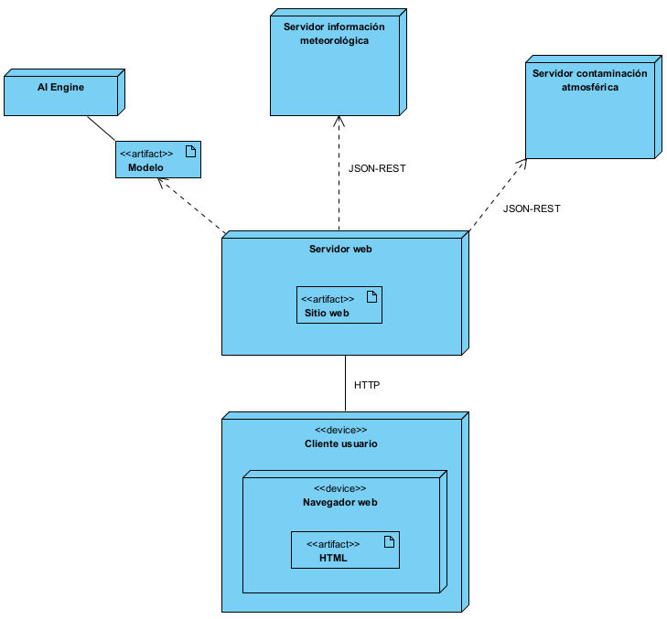
Arquitectura final del proyecto
Aspectos relevantes
14

Slide 17
Resultados
Niveles de error satisfactorios (siempre menos del 15%).
 | Error final
PM_{2.5} (1 step ahead) | 4.44%
PM₁₀ (1 step ahead) | 1.95%
O3 (1 step ahead) | 1.89%
NO2 (1 step ahead) | 8.32%
SO2 (1 step ahead) | 3.55%
PM_{2.5} (7 step ahead) | 9.05%
PM₁₀ (7 step ahead) | 2.56%
O3 (7 step ahead) | 2.26%
NO2 (7 step ahead) | 12.80%
SO2 (7 step ahead) | 7.05%
Resultados
15

Slide 18
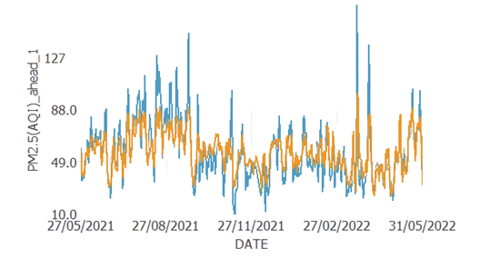
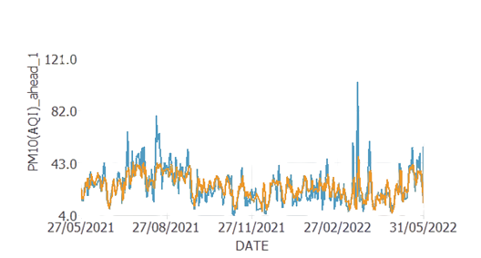
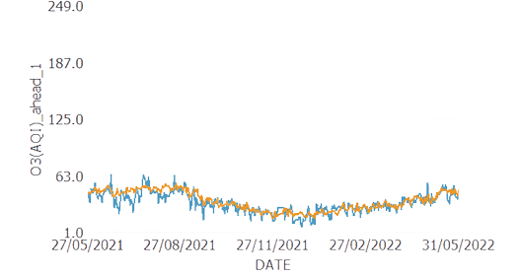
Resultados
16

Slide 19
Conclusiones
Se ha conseguido un modelo que permite obtener predicciones buenas en Madrid para todos los contaminantes, utilizando la inteligencia artificial y en concreto las redes neuronales.
Se ha creado una forma de visualización de los resultados familiar hacia todo tipo de usuarios y centrada en la información.
Aplicar una metodología ágil con el apoyo del diseño orientado a la ciencia ha facilitado el desarrollo del proyecto y la toma de decisiones.
Conclusiones
17

Slide 20
Líneas futuras y posibles mejoras
Mejora en la predicción de eventos singulares.
Más funcionalidad a la interfaz web como descarga de los datos y exportación de los mismos.
Visualización para distintas ciudades, comparando niveles de error.
Comparación del modelo con otros modelos de predicción de la contaminación existentes.
Conclusiones
18

